Slide 1
Ev3 Fighting Robot 소공이
소프트웨어 공학 프로젝트

Slide 2
발표 목차
0. 팀원 소개
프로젝트 진행 계획
프로젝트 진행 과정
프로젝트 분석

Slide 3
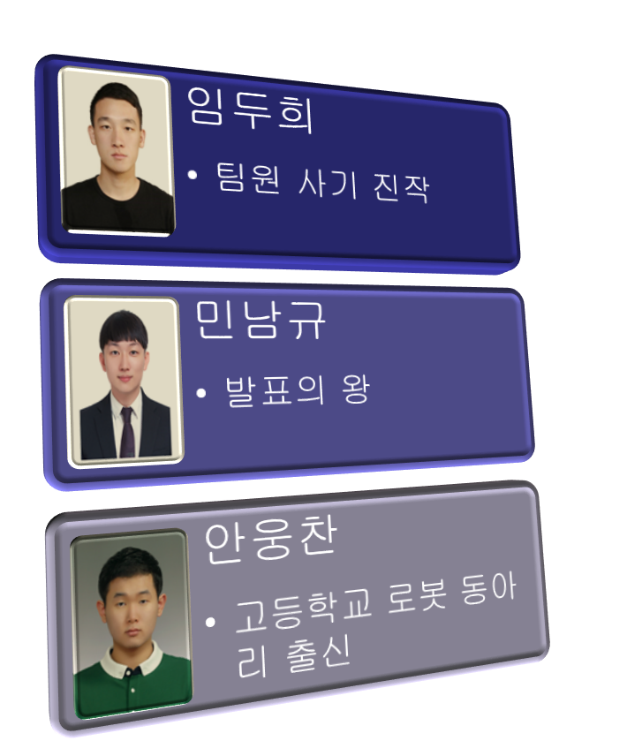
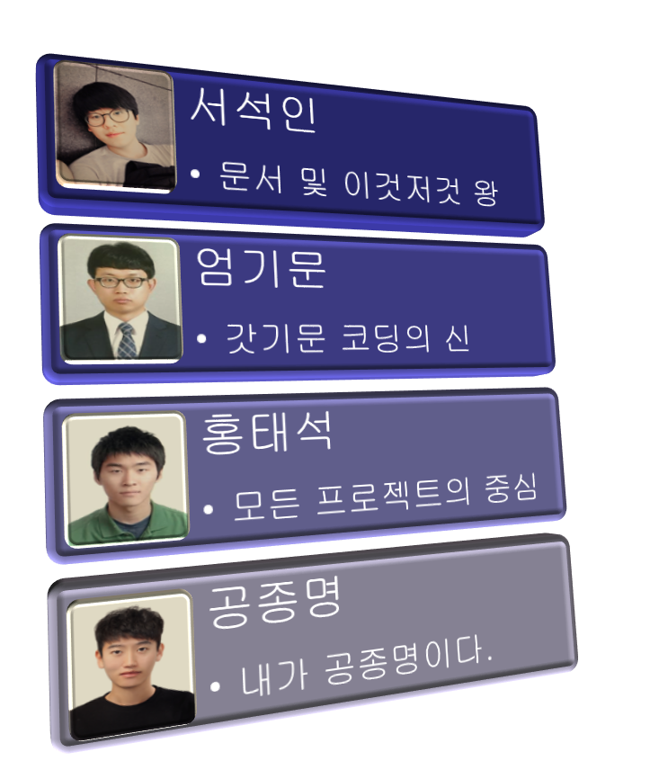
팀원 소개

Slide 4
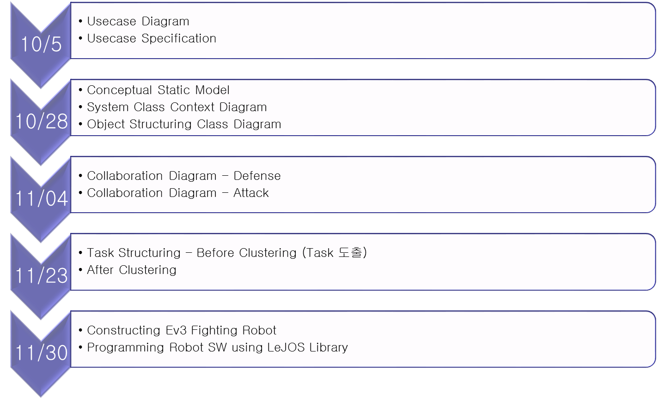
프로젝트 진행 계획

Slide 5
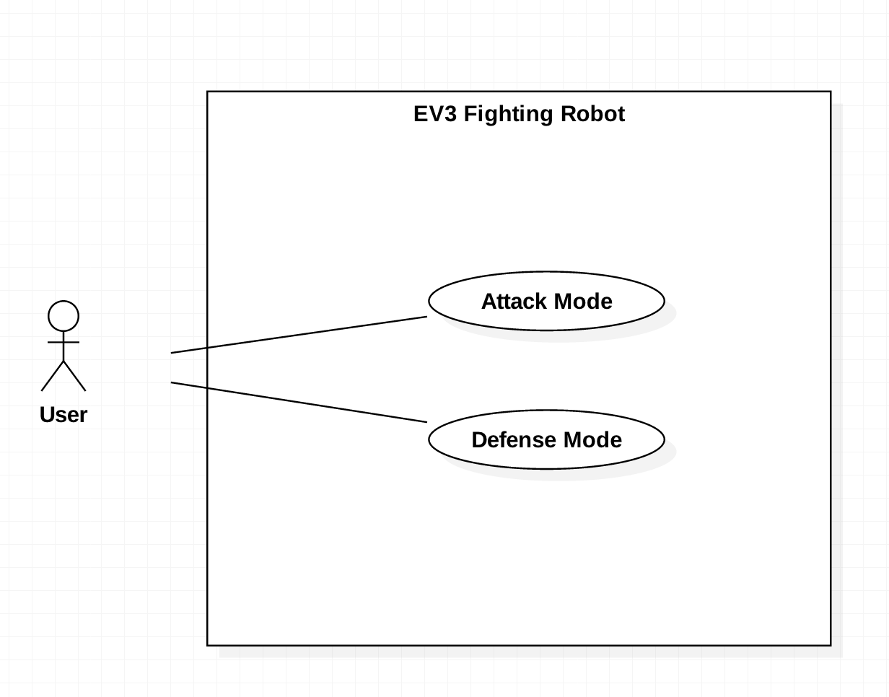
Usecase Diagram Modeling

Slide 6
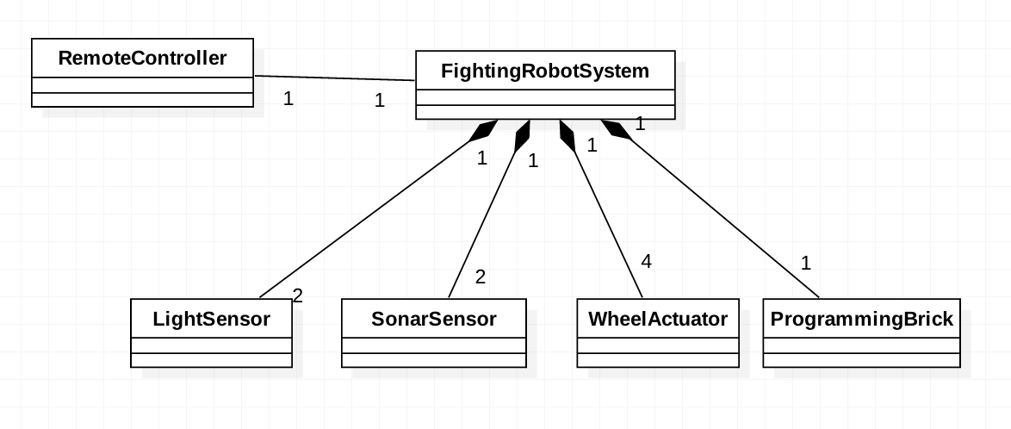
Static Modeling <Conceptual Static Model>

Slide 7
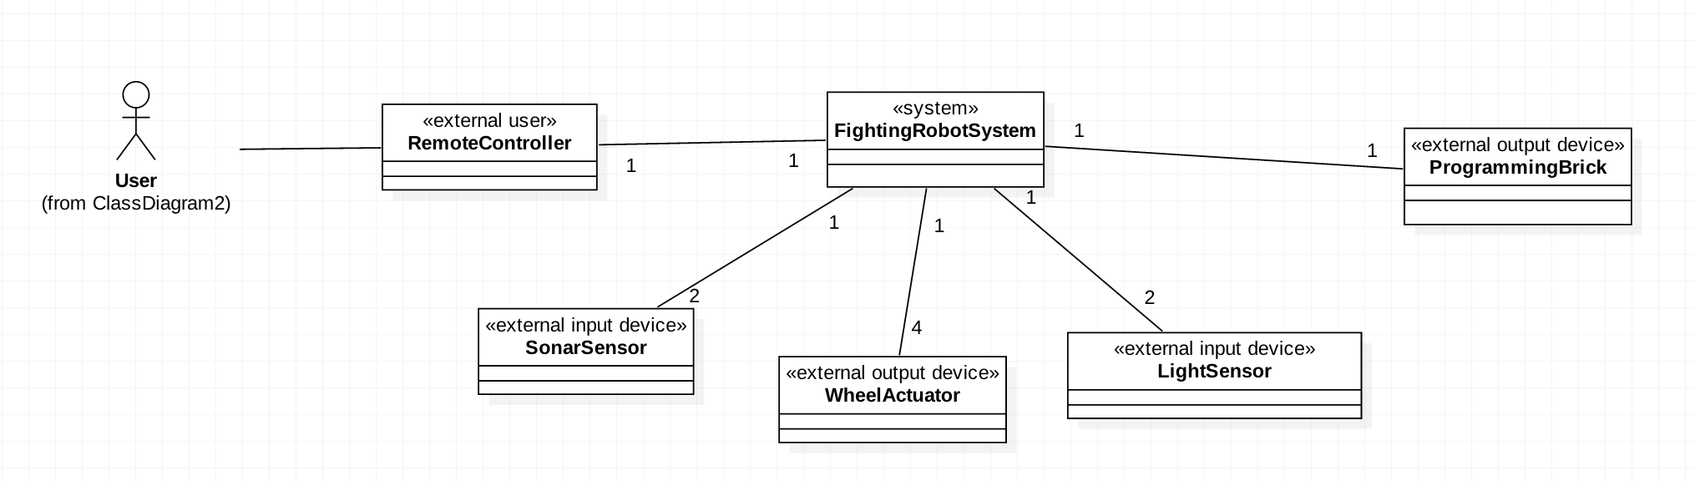
Static Modeling <System Context Diagram>

Slide 8
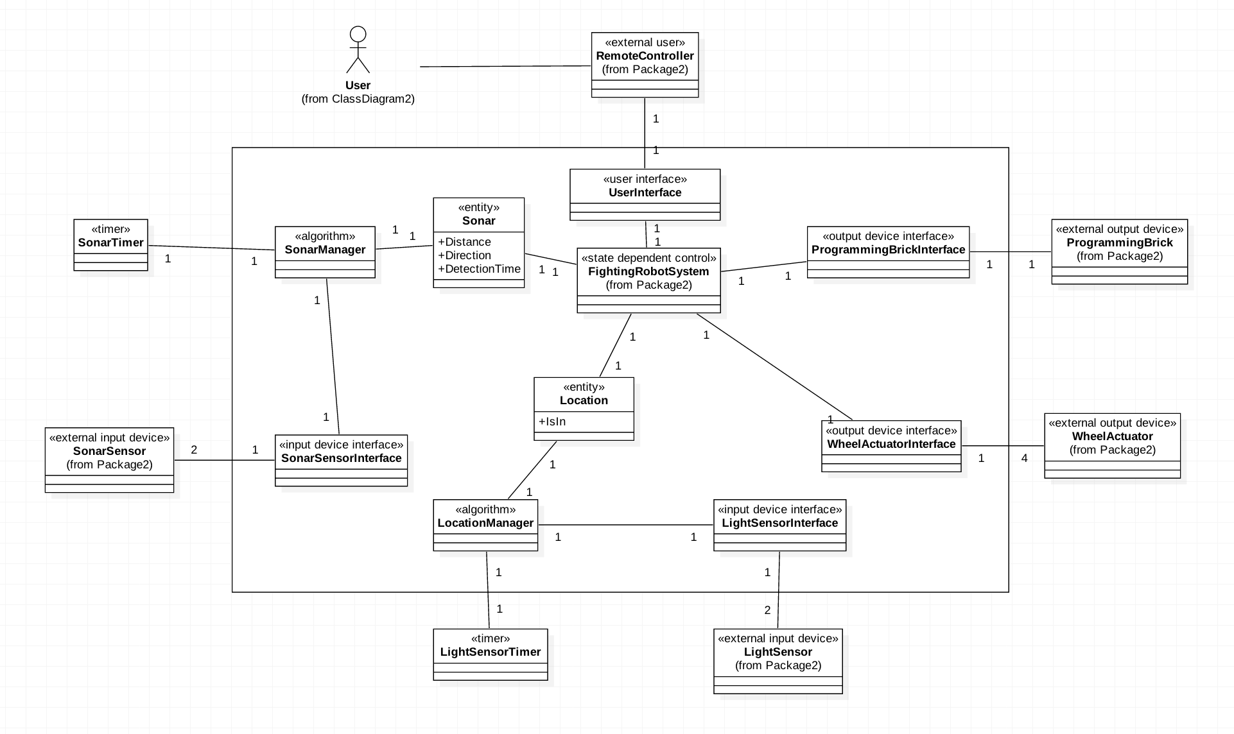
Static Modeling <Object Structuring Class Diagram>

Slide 9
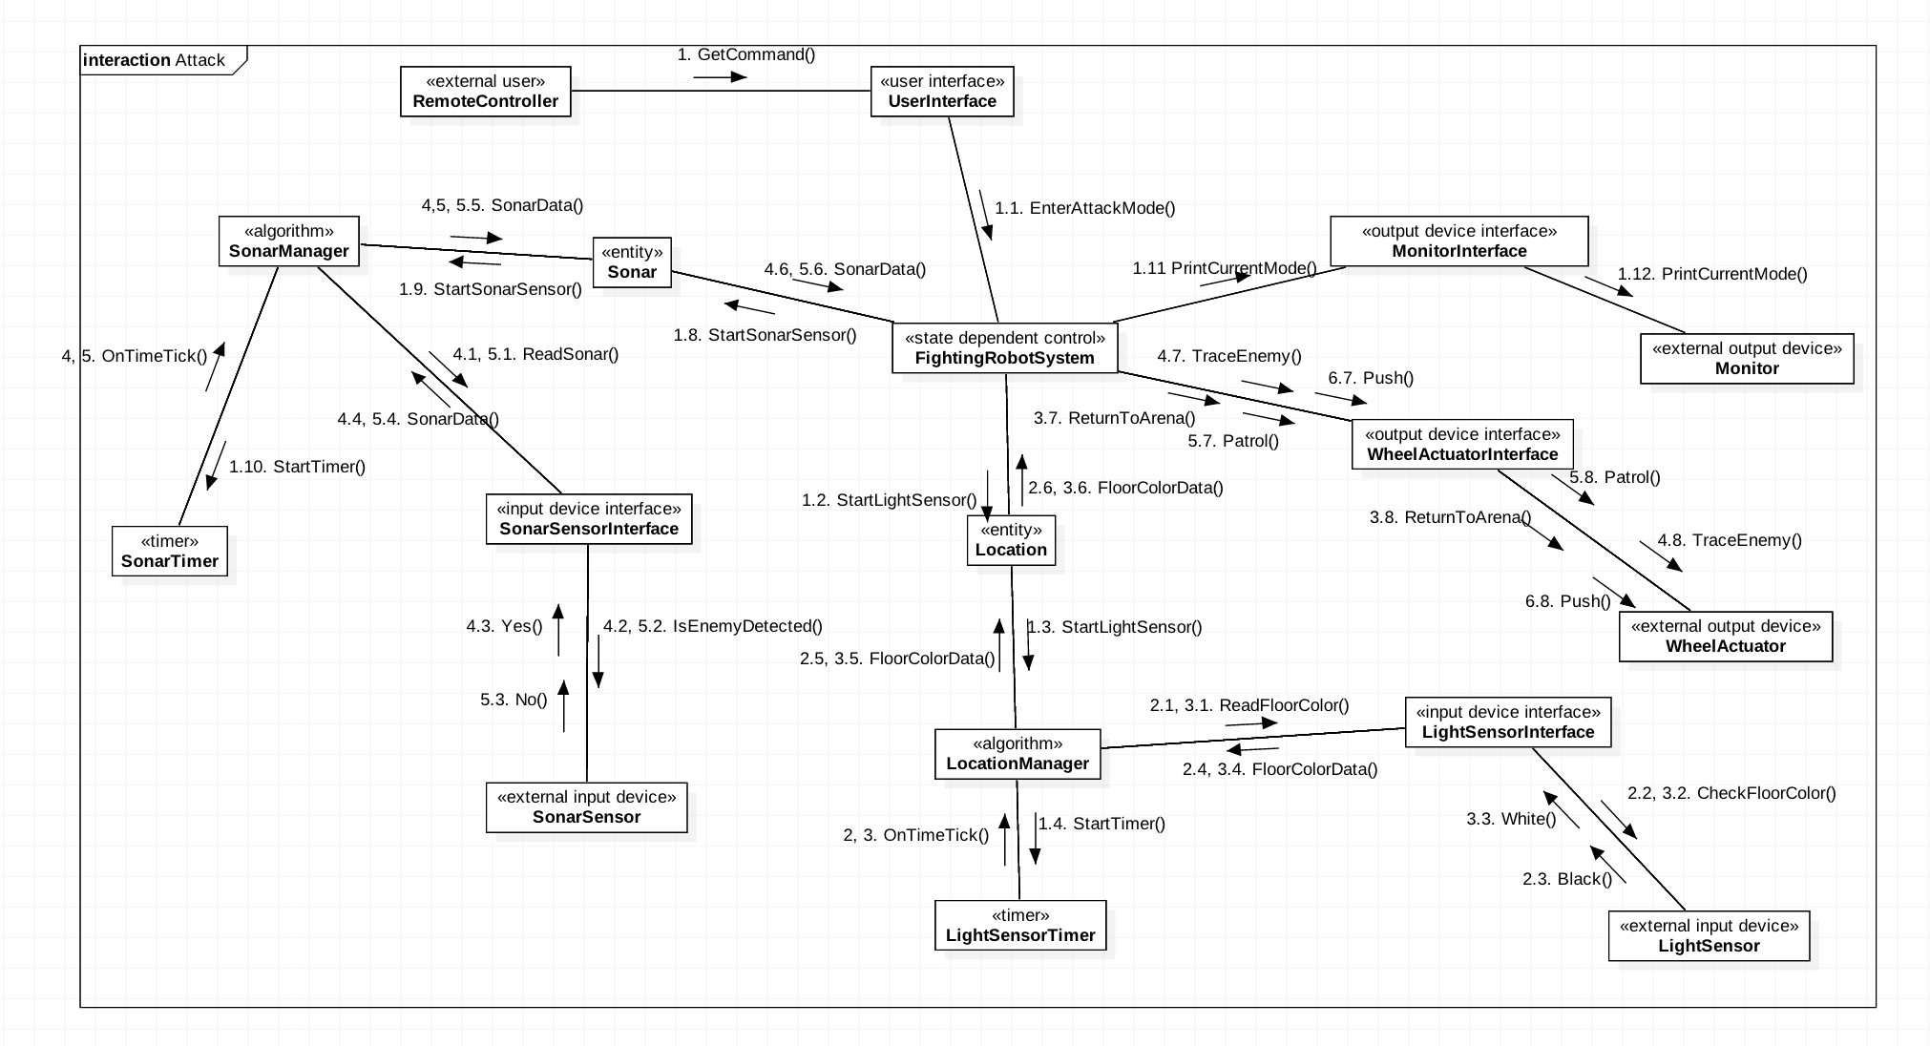
Collaboration Diagram <Attack>

Slide 10
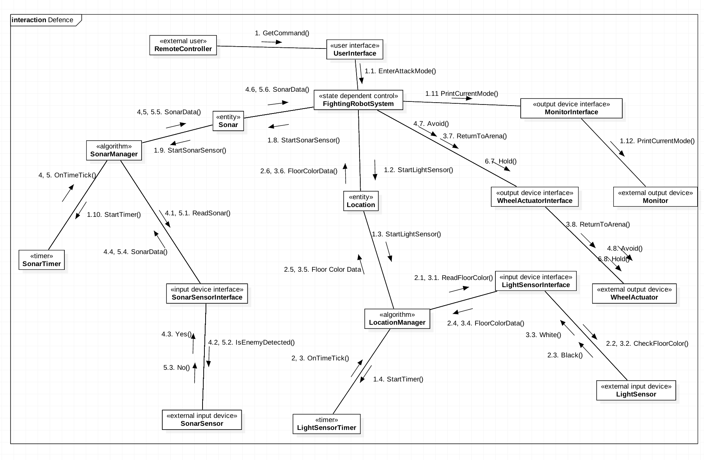
Collaboration Diagram <Defense>

Slide 11
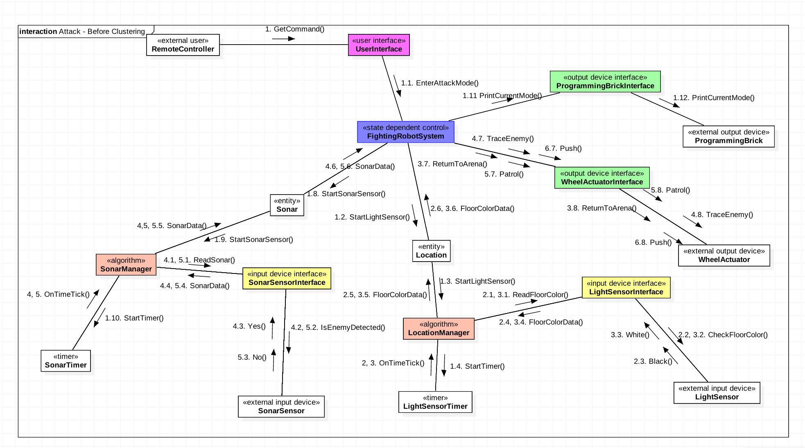
Task Structuring <Before Clustering>

Slide 12
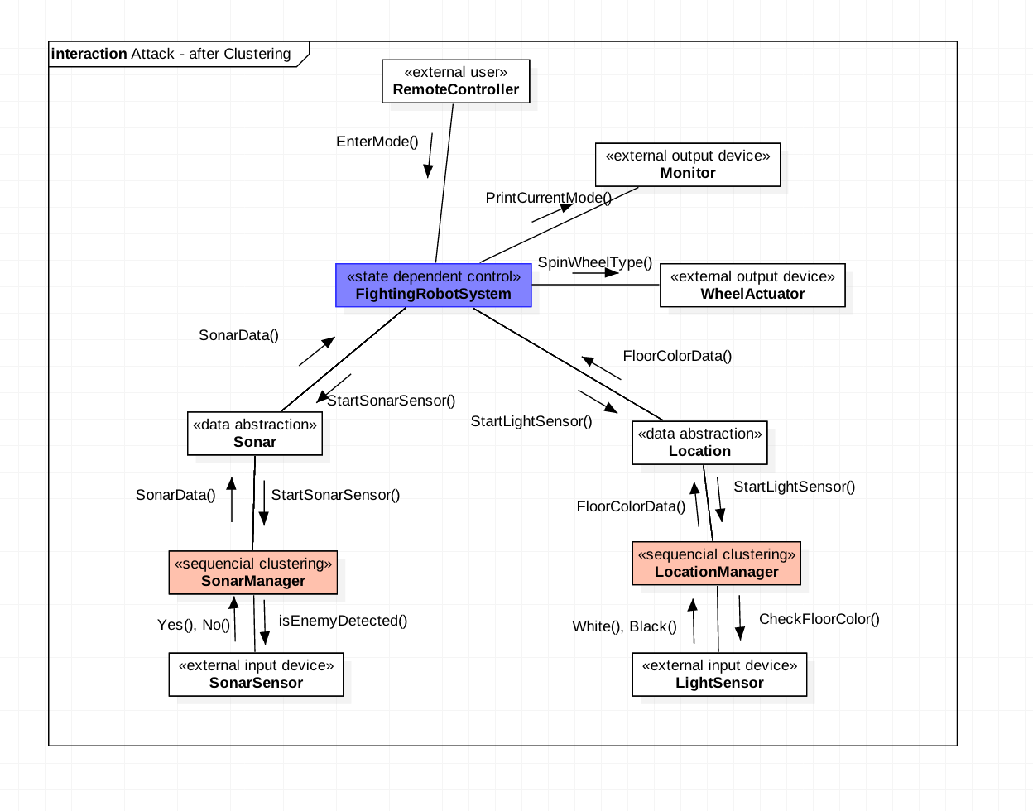
Task Structuring <After Clustering>

Slide 13
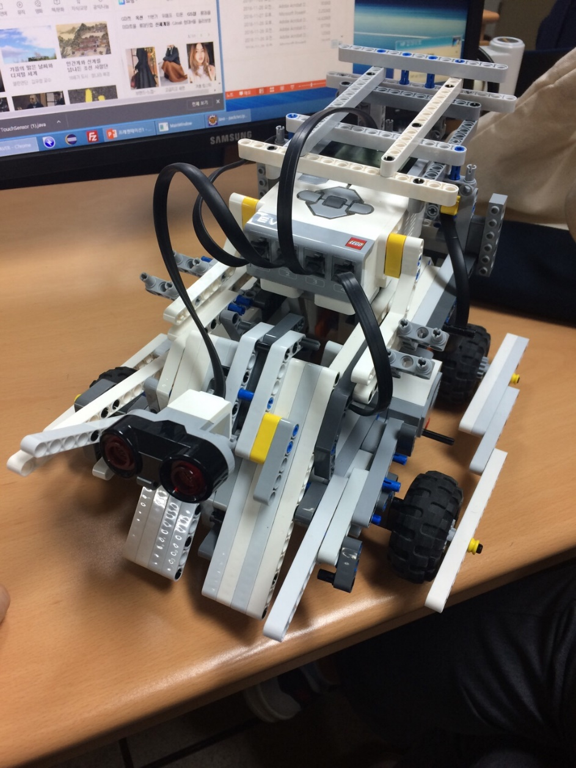
Ev3 Fighting Robot Construct

